Slide 1
Špeciálna základná škola s VJM, Hviezdoslavova 24, Rimavská Sobota
D é l – E u r ó p a
Földrajz – 7. osztály

Slide 2
E u r ó p a t é r k é p e Dél-Európa országai rózsaszínnel jelölve

Slide 3
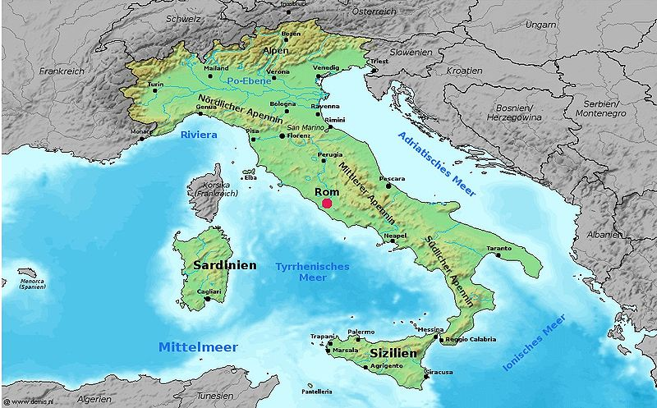
O l a s z o r s z á g

Slide 4
Olaszország tengermelléki ország a csizma alakú Appenini – félszigeten.
Az Alpok Olaszország határai mentén húzódnak.
Fővárosa Róma. Hét dombon épült. Örök városnak is nevezik, mert mintegy kétezer éven át volt a Római Birodalom székhelye. A monda szerint Rómát két fivér, Romulus és Remus alapította. Rómában nagyon sok templom található.
Az olaszok kedvelik az operákat. Az esti előadások Veronában felejthetetlen élményt nyújtanak a nézőknek.
Pisaban található a pisai ferde torony, mely 55 méter magas és egyre jobban megdől. 700 év alatt több mint 5 méterrel ferdült el.

Slide 5
Olaszország híres városa Velence, mely kikötőváros is. 118 szigeten épült és több mint 400 híd és 170 csatorna köti össze. A városban gondolán és motoros hajókon közlekednek.
Nápoly olasz kikötőváros a Vezúv tűzhányó közelében terül el.
Olaszország híres a körte- és narancstermesztéséről, valamint olivaolaj-előállításáról és bortermeléséről.
Az olaszok tésztaféléikről is nevezetesek. (makaróni, spagetti, pizza...)

Slide 6
Az olasz autók híresek egyedülálló stílusukról és elegáns tervezésükről, aminek gyártásába az olaszok beleadják minden szeretetüket. Ahogyan az olaszok élvezik az életet, ugyanolyan lelkesedéssel gyártják világhírű autóikat is. A leghíresebb olasz márkák közé tartozik az Alfa Romeo, Ferrari, Fiat, Lancia, Maserati vagy a Lamborghini.

Slide 7
Colosseum A világ egyik legismertebb ókori emléke és legnagyobb amfiteátruma, amely egykor gladiátorok harcának színhelye volt.

Slide 8
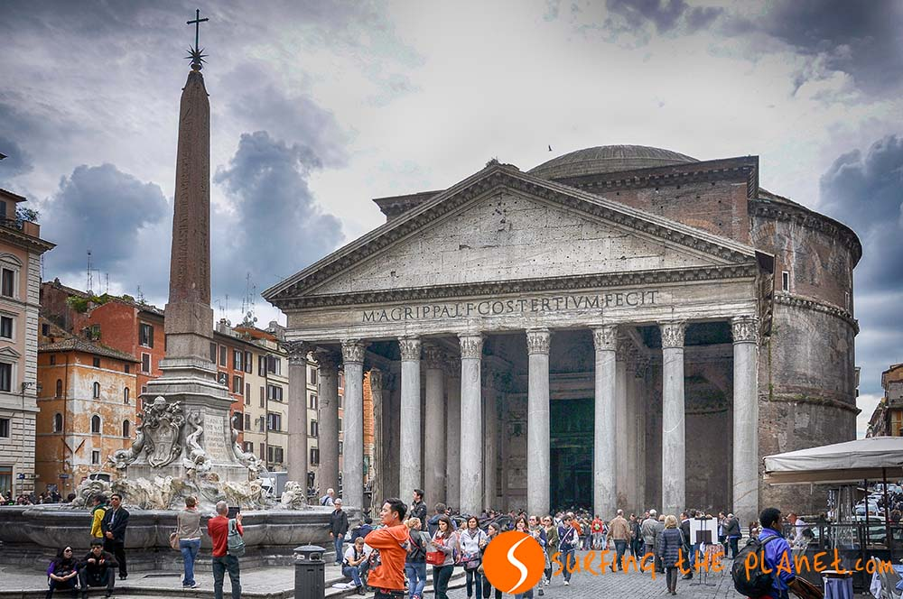
Piazza Venezia Pantheon Róma egyik legforgalmasabb tere A legjobb állapotban megmaradt épület az ókori Rómából,

Slide 9
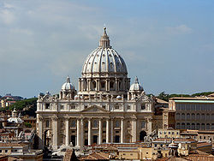
V a t i k á n
A Vatikán, hivatalos nevén Vatikánvárosi Állam, gyakran Vatikánváros.
A világ legkisebb területű (0,44 km²) és népességű független állama, melyet teljes egészében körülvesz Róma, Olaszország fővárosa.
Államfője a pápa.
A római Szent Péter - bazilika

Slide 10
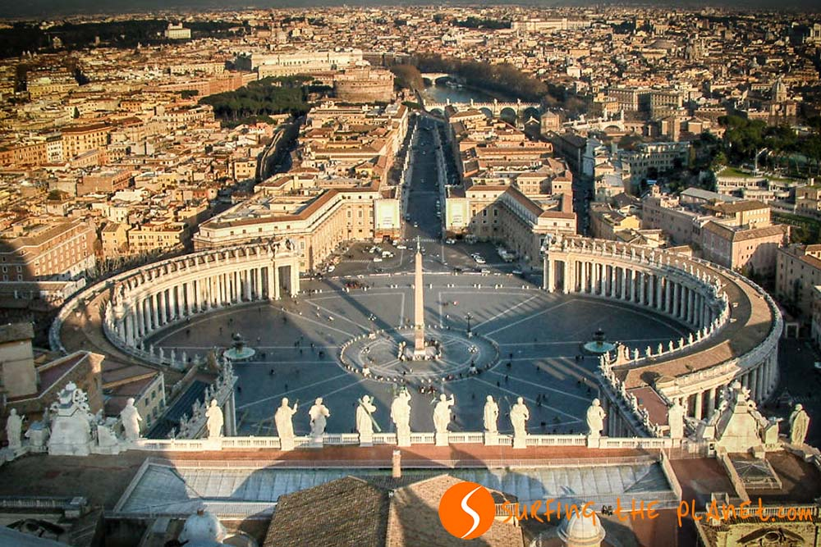
Piazza San Pietro A világ egyik leghíresebb tere, amelyet Bernini tervezett, és amelyet a pápa beszédét váró tömeg tölt meg vasárnaponként.

Slide 11
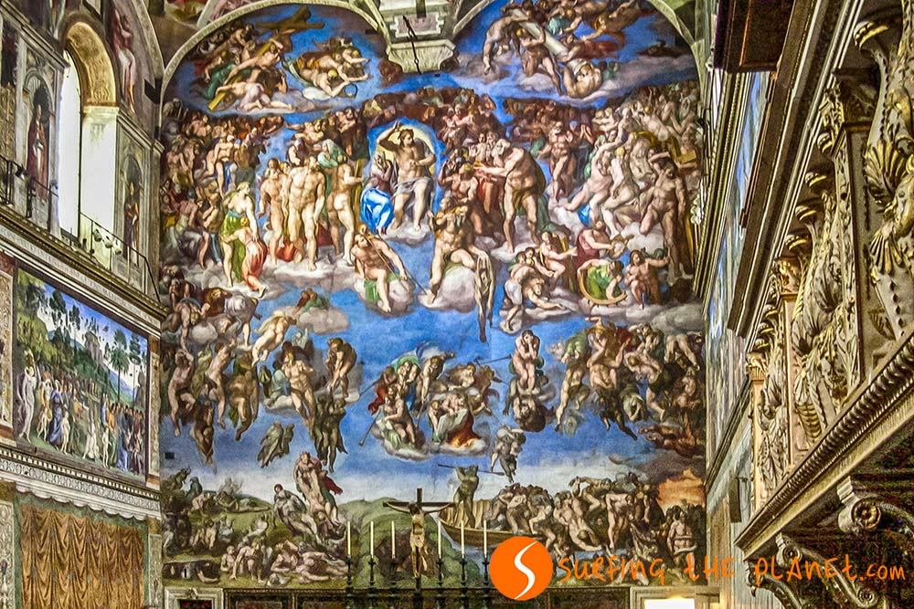
Vatikáni Múzeum és a Sixtus-kápolna Világ egyik leghíresebb képzőművészeti gyűjteménye található a fallal körülvett vatikáni miniállamban, amelynek ékköve Michelangelo lenyűgöző Sixtus-kápolnája

Slide 12
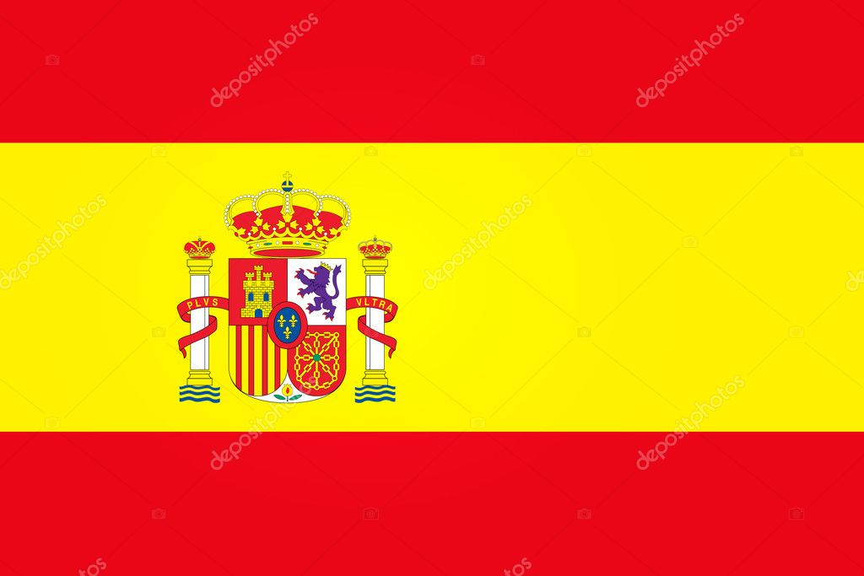
Spanyolország

Slide 13
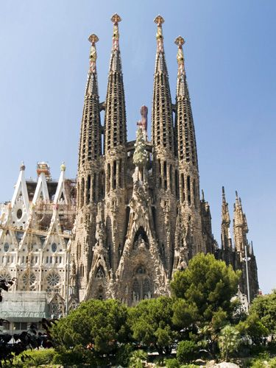
Spanyolország tengermelléki ország a Pireneusi-félszigeten.
Fővárosa Madrid, mely Európa legmagasabban fekvő fővárosa.
A legismertebb madridi tér a Plaza Mayor, ahol kellemesen lehet üldögélni.
Legnagyobb kikötővárosa Barcelona.
Barcelona legismertebb műemléke
a be nem fejezett Szent Család-templom.

Slide 14
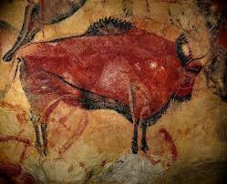
Spanyolország felszíne túlynomórészt hegyvidéki jellegű.
A turistál által látogatott spanyol partvidék egyik legismertebb partszakasza a Costa Brava.
Spanyolországban híresek a bikaviadalok és a ritmusos flamenco tánc.
Híres olivaollaj gyártásáról valamint citrom és narancs termesztéséről.
Spanyolországban található az
ősi falfestményeiről híres Altamira-barlang,
mely a világörökség egyik jelentős műemléke.

Slide 15
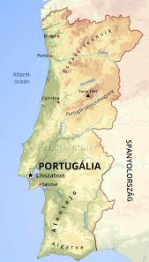
Portugália

Slide 16
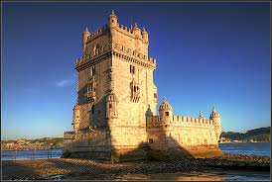
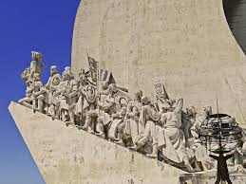
Portugália tengermelléki ország a Pireneusi-félszigeten.
Fővárosa Liszabon.
Liszabon kikötőváros is a Tejo folyó partján. A város kiemelkedő pontja a Tejo folyó fölött átívelő óriási függőhíd.
Liszabon leglátogatottabb műemléke
a Belém-torony. Ez egy erőd , melynek közelében található a Felfedezők – a tengerészek műemléke.

Slide 17
Portugáliában termelik ki a legtöbb parafát a világon.
Porto kikötőváros nevezetes a jó minőségű vörösboráról.
Portugáliában szardiniát halásznak és dolgoznak fel és olívaolajat állítanak elő.

